Slide 1
收集
整理
学习
记忆
实践
输出

Slide 2
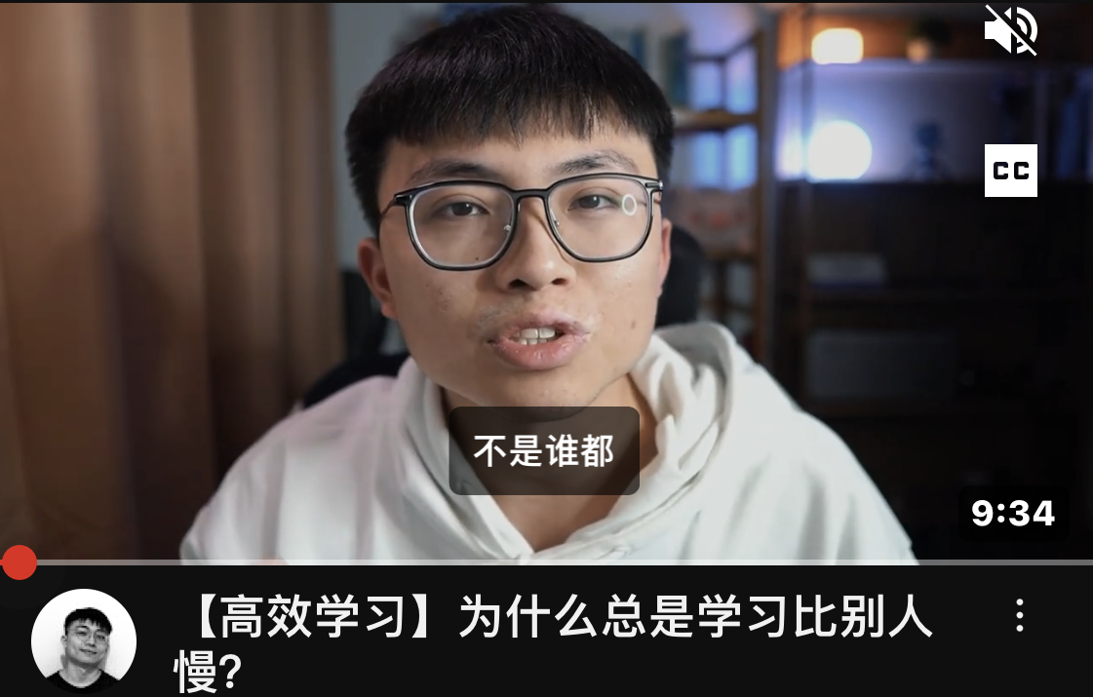
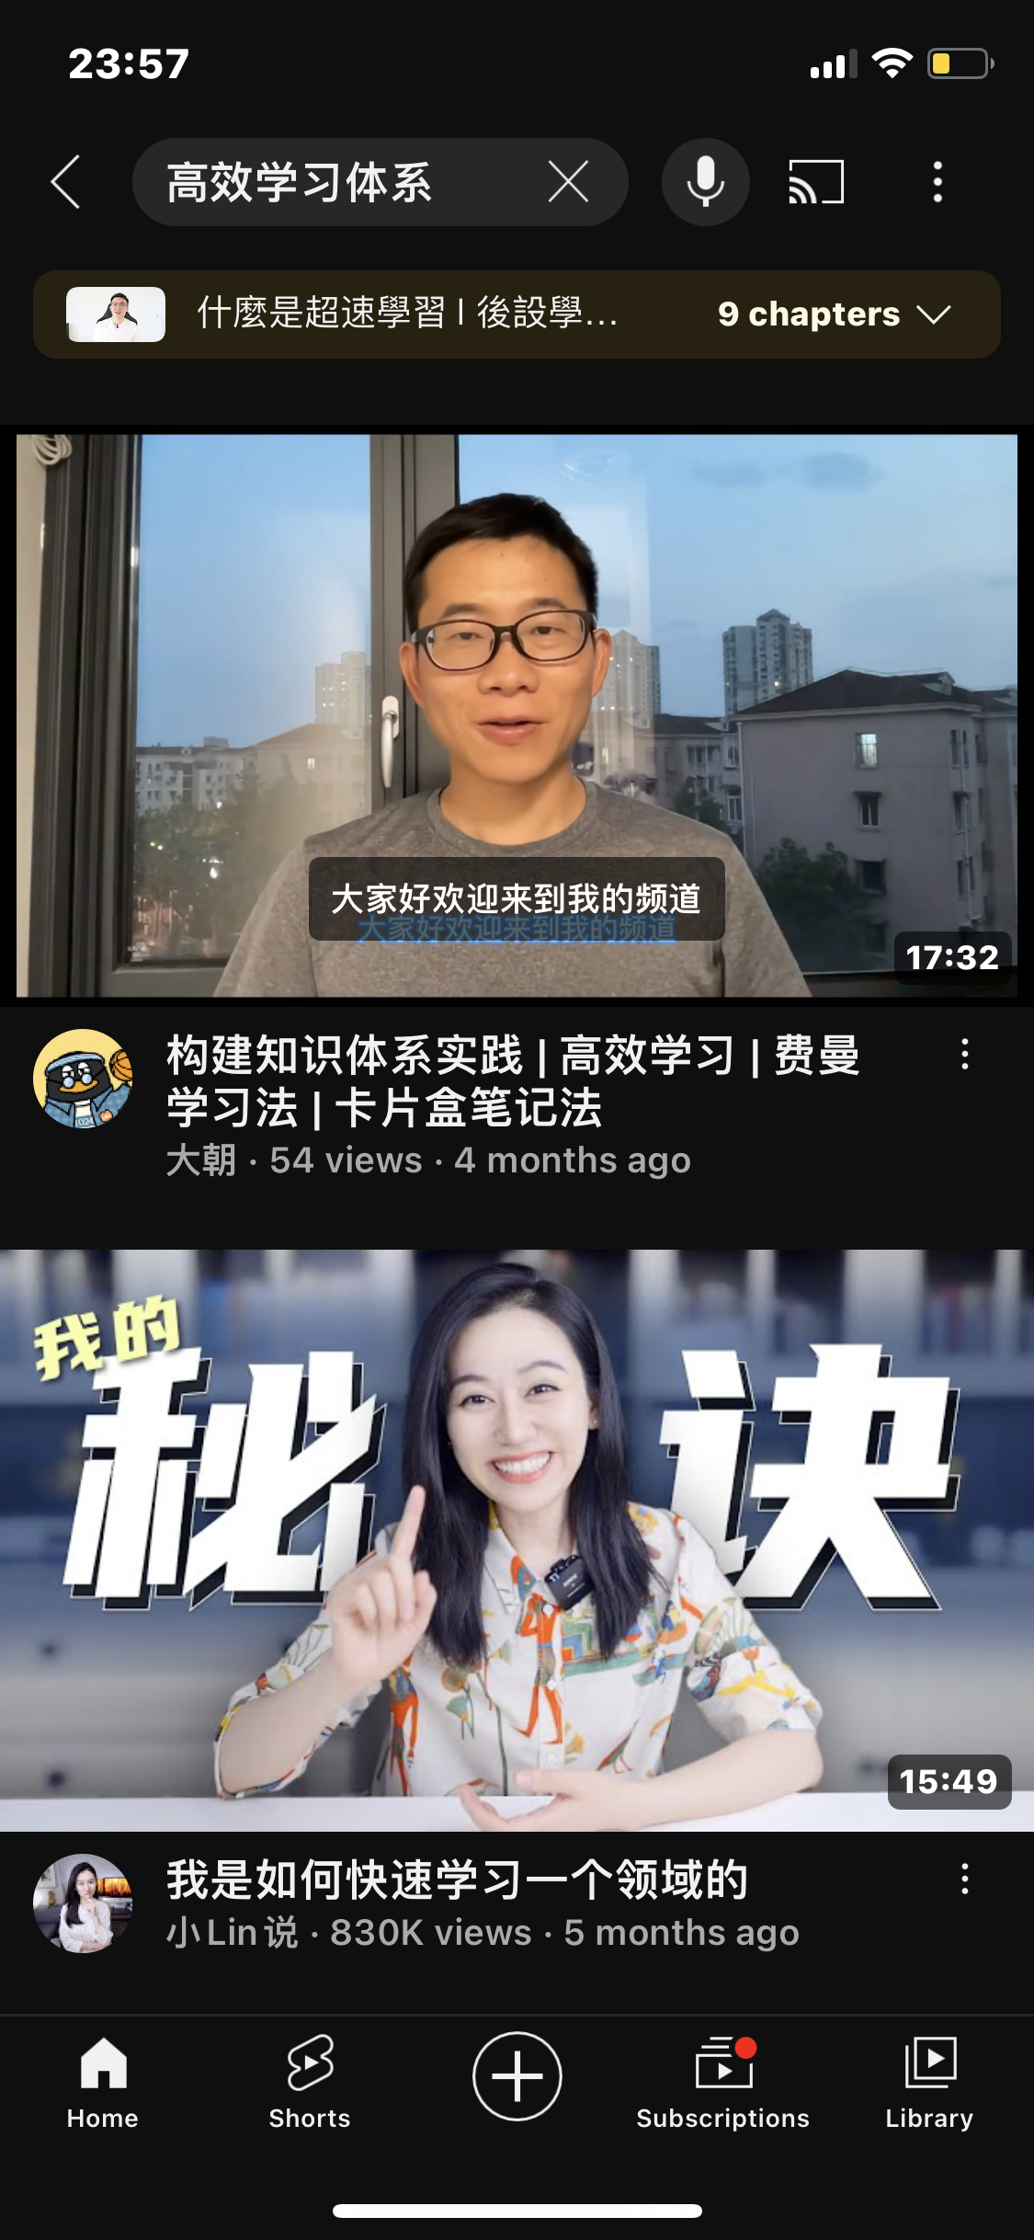
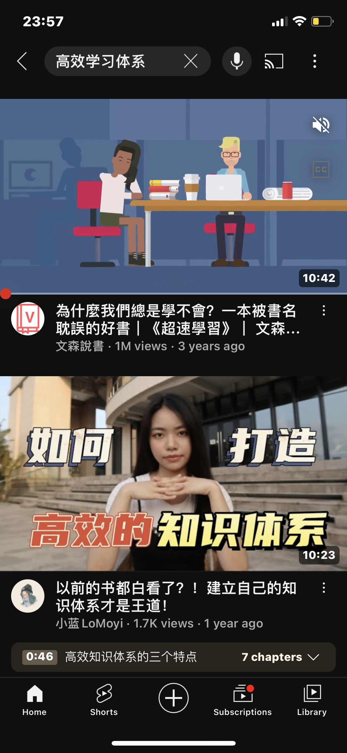



Slide 3
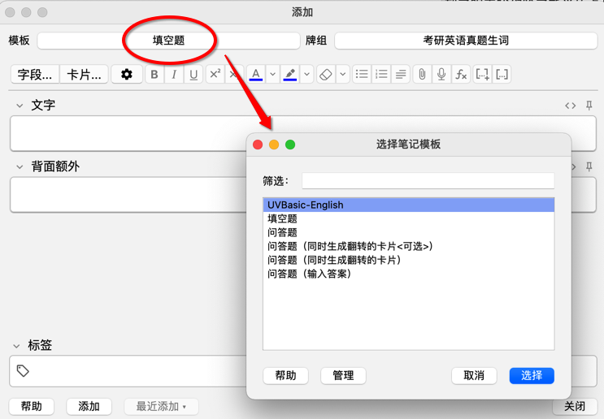
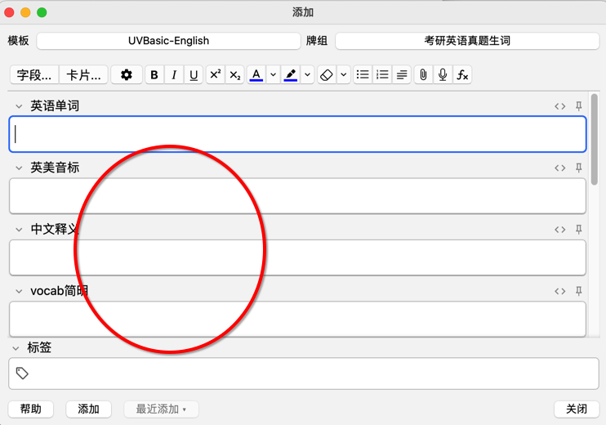
填空题
UVBasic-English

Slide 4
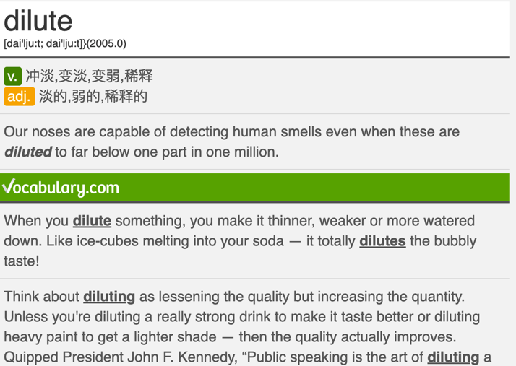
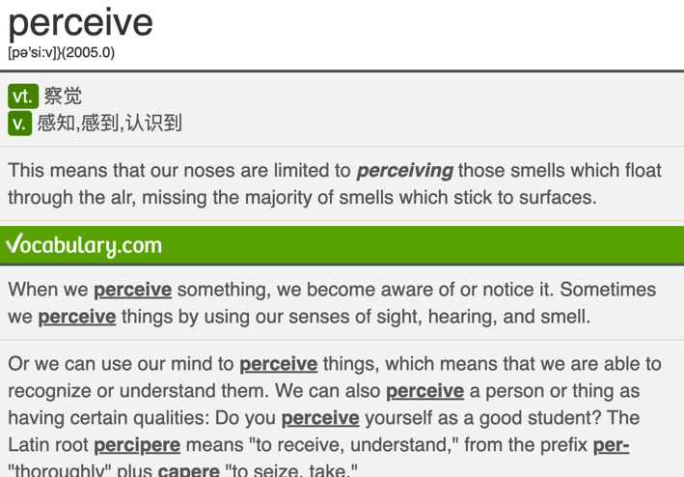
内容
模板
单词 | 发音 | 例句 | 中文 | 词性
dilute | [dai'lju:t; dai'lju:t]} |  | 冲淡,变淡,变弱,稀释 | v.
……
字段
单词
发音
例句
中文
词性
卡片正面html
卡片背面html
css

Slide 5
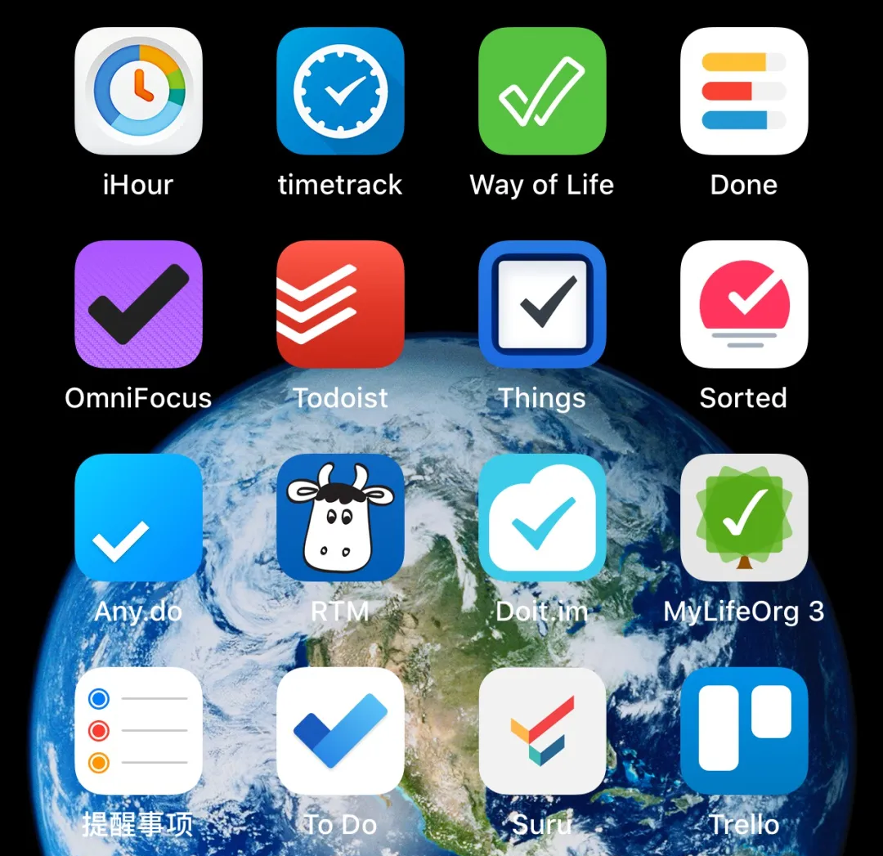




















Slide 6

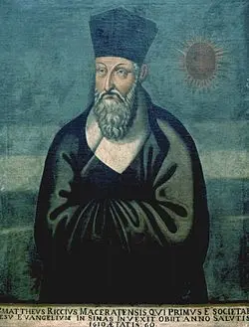

Slide 7

单词
imprison
hostility
cunning
vigorously
authentic
aspire
X
待记单词
perceive
imprison
dissolve
hostility
pervasive
cunning
vigorously
gross
authentic
aspire
单词
perceve | 记错了
imprison
dissolv | 记不清
hostility
per | 好像有感觉
cunning
vigorously | 中文忘记
 | 完全忘记
authentic
aspire
不是完全忘记
只是有些模糊

Slide 8
路由器
路由器
nginx
bitwarden
bitwarden
https
http
https
通过反向代理做：
1、Let’s Encrypt一直失败
2、bitwarden不允许http访问
证书直接传到bitwarden
☓
✓

Slide 9
项目1页面
首页
Filter:项目1
项目
项目2页面
任务
Filter:项目2
项目3页面
Filter:项目3

